Slide 1
ПАБЛО ПИКАССО
Трифонова Людмила Петровна
Учитель ИЗО, МХК
МБОУ Ареинская СОШ
Нижнгородская область
Составлена на основании программы
Даниловой Г.И. «Мировая
художественная культура»

Slide 2
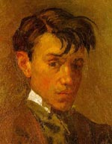
Детство и годы обучения (1881-1900)
Пабло Пикассо родился 25 октября 1881 года в городе Малага, анадалузской провинции Испании. Пабло рано проявил талант к рисованию. Уже с 7 лет он учился у своего отца технике рисования, который сначала поручал ему дописывать лапки голубей на своих картинах. Но однажды, доверив тринадцатилетнему Пабло дописать довольно большой натюрморт, он был настолько поражен техникой сына, что, по легенде, сам бросил заниматься живописью.

Slide 3
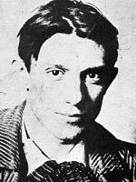
В возрасте 13 лет Пабло Пикассо с блеском поступил в Барселонскую Академию художеств. На подготовку к экзамену, обычно занимавшую у студентов месяц, у Пикассо ушла неделя. Он поразил комиссию своим мастерством и был принят в Академию несмотря на свой юный возраст. Отец Пикассо совместно с его дядей решили послать Пабло в Мадридскую академию "Сан Фернандо", считавшуюся на тот момент самой передовой Школой искусств во всей Испании. Так, Пабло в 1897 году в возрасте 16 лет приехал в Мадрид. Однако занятия в Школе искусств продлились недолго, меньше года, и Пабло был захвачен всеми другими прелестями мадридской жизни, а также изучением работ впечатливших его тогда художников - Диего Веласкеса, Франсиско Гойи, и в особенности Эль Греко.

Slide 4
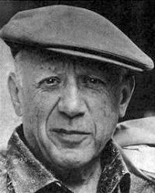
Во время обучения в Мадриде Пикассо совершил свое первое турне в Париж - признанную тогда европейскую столицу искусств. Там он в течение нескольких месяцев посетил все без исключения музеи, изучая живопись великих мастеров: Делакруа, Тулуз-Лотрека, Ван-Гога, Гогена и многих других. Также он увлекался искусством финикийцев и египтян, готической скульптурой, японской гравюрой. Пабло интересовало абсолютно все. Тогда же, в первые годы жизни в Париже он познакомился с коллекционером и торговцем живописью Амбруазом Волларом, поэтами Максом Жакобом и Гийомом Аполлинером и многими другими. Он вновь посещал в Париж в 1901 и в 1902 году и уже окончательно перебрался туда к 1904 году.

Slide 5
"Голубой" период (1901-1904)
"Голубой период", пожалуй, первый этап в творчестве Пикассо, применительно к которому можно говорить об индивидуальности мастера: несмотря на все еще звучащие ноты влияний, мы уже имеем дело с проявлением истинной его индивидуальности. Первый творческий взлет, как ни странно, был спровоцирован долгой депрессией. В феврале 1901 г. в Мадриде Пикассо узнал о смерти своего близкого друга Карлоса Касагемаса. 5 мая 1901 г. художник второй раз в своей жизни приехал в Париж, где все напоминало о Касагемасе, с которым он совсем недавно открывал для себя французскую столицу. Пабло поселился в комнате, где провел свои последние дни Карлос, завел отнюдь не платонический роман с Жермен, из-за которой тот покончил с собой, общался с тем же, что и он, кругом людей. Можно представить, в какой сложный узел сплелись для него горечь потери, чувство вины, ощущение близости смерти... Все это во многом послужило тем "сором", из которого вырос "голубой период". Позже Пикассо говорил: "Я погрузился в синий цвет, когда понял, что Касагемас мертв".

Slide 6
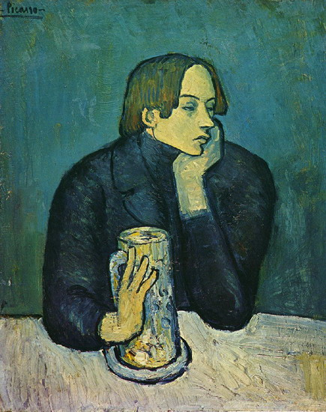
Однако в июне 1901 г. на первой парижской выставке Пикассо, открытой Волларом, еще нет никакой "голубой" специфики: 64 представленные работы яркие, чувственные, в них ощутимо влияние импрессионистов. Началом собственно "голубого периода" считается созданный в том же 1901 г. "Портрет Хайме Сабартеса". Сам Сабартес сказал об этой работе: "Разглядывая себя самого на полотне, я понял, что именно вдохновило моего друга, - это был весь спектр моего одиночества, увиденный извне".

Slide 7
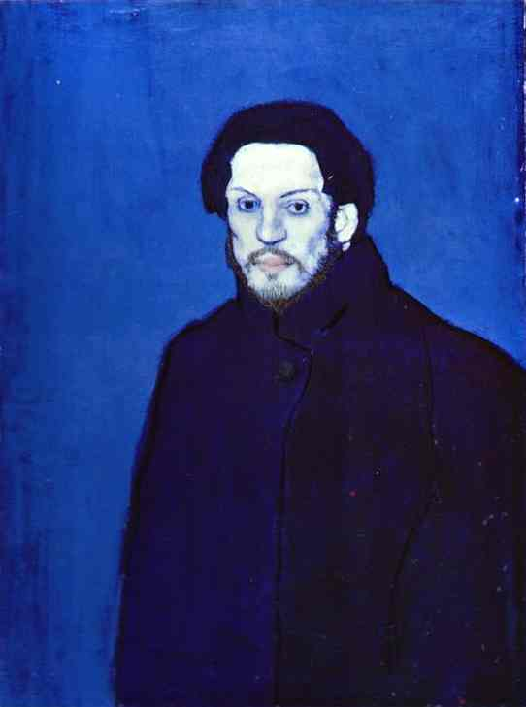
Ключевыми словами для этого периода творчества Пикассо действительно являются "одиночество", "боль", "страх", "вина", примером тому может служить "Автопортрет" мастера, созданный за несколько дней до отъезда в Барселону.

Slide 8
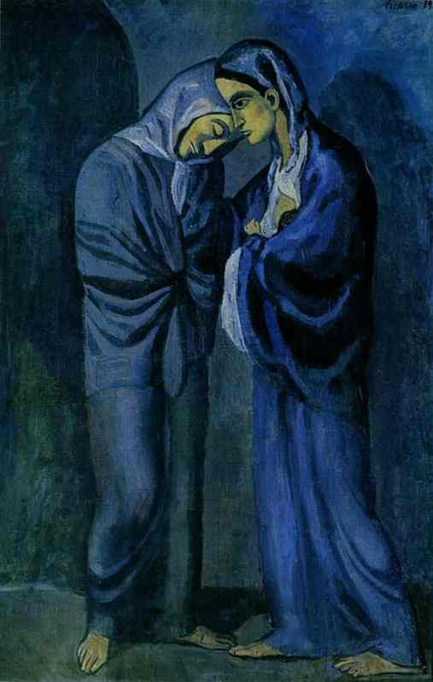
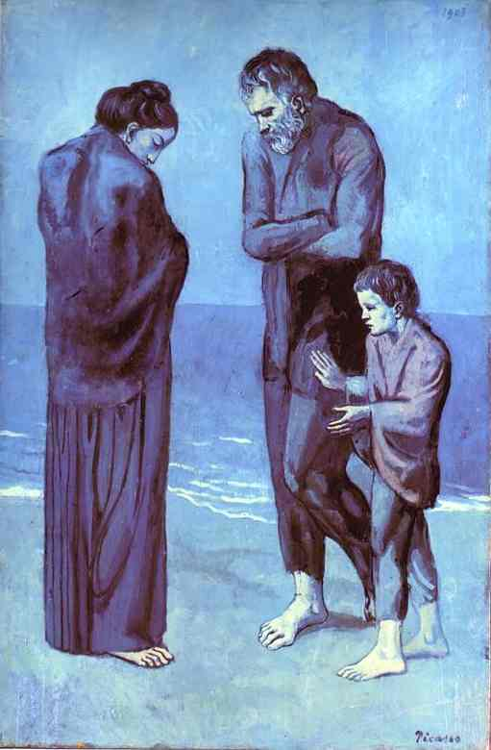
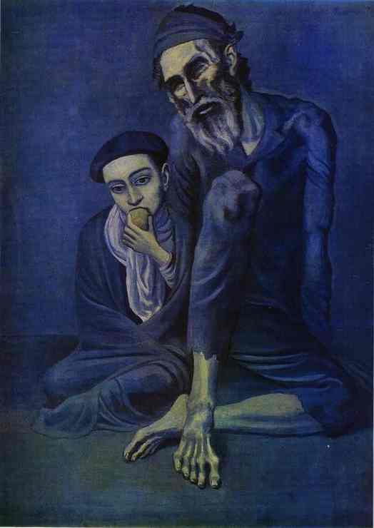
В январе 1902 г. он вернется в Испанию, не сможет остаться - слишком уж тесен для него испанский круг, слишком манит его Париж, снова отправится во Францию и проведет там несколько отчаянно тяжелых месяцев. Работы не продавались, жилось очень тяжело. Ему пришлось вновь вернуться в Барселону и последний раз задержаться там на целых 15 месяцев. Здесь созданы такие шедевры "голубого периода", как "Свидание (Две сестры)", "Трагедия", "Старый еврей с мальчиком"

Slide 9
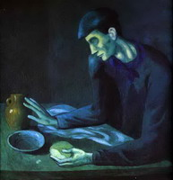
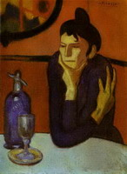
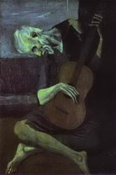
Картины «голубого периода».
"Завтрак слепого" 1903
"Любительница абсента" 1901
"Старый гитарист» 1903

Slide 10
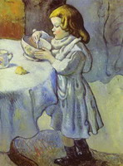
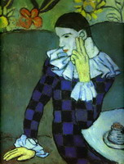
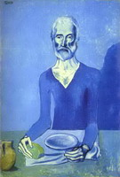
Картины «голубого периода».
"Склонившийся Арлекин" 1901
"Гурман" 1901
Аскет
1903

Slide 11
"Розовый" период. (с осени 1904 г. до конца 1906 г.)
«Розовый период» в творчестве Пикассо был относительно недолгим (с осени 1904 г. до конца 1906 г.) и не вполне однородным. Однако большое количество картин отмечено светлым колоритом, появлением жемчужно-серых, охристых и розово-красных тонов; появляются и становятся доминирующими новые темы – актеры, акробаты, атлеты. Цирк Медрано, располагавшийся у подножия Монмартрского холма, безусловно, давал массу материала для подобных работ. Театральность во многих ее проявлениях (костюмы, акцентированные жесты), разнообразие типов людей, прекрасных и безобразных, юных и взрослых, казалось бы, «вернули» художника в мир несколько преображенных, но реальных форм, объемов, пространств; образы вновь наполнились жизнью, в противоположность многим статичным и словно «застылым» персонажам «голубого периода».

Slide 12
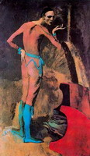
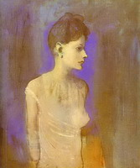
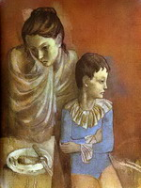
Уже на выставке в галерее Серюрье (25 февраля - 6 марта 1905 г.) были показаны работы, знаменующие начало нового этапа творчества мастера, - "Актер" и "Сидящая обнаженная". Также к началу "розового периода" относятся замечательные картины "Женщина в рубашке", "Акробаты. Мать и сын". Одним из признанных шедевров этого периода является полотно "Семейство комедиантов«.
«Актер»
"Акробаты. Мать и сын".
"Женщина в рубашке",

Slide 13
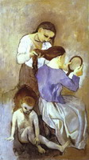
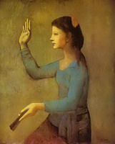
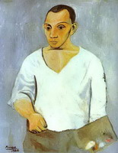
Картины «розового периода».
"Дама с веером" 1905
"Стрижка" 1906
"Автопортрет с палитрой" 1906

Slide 14
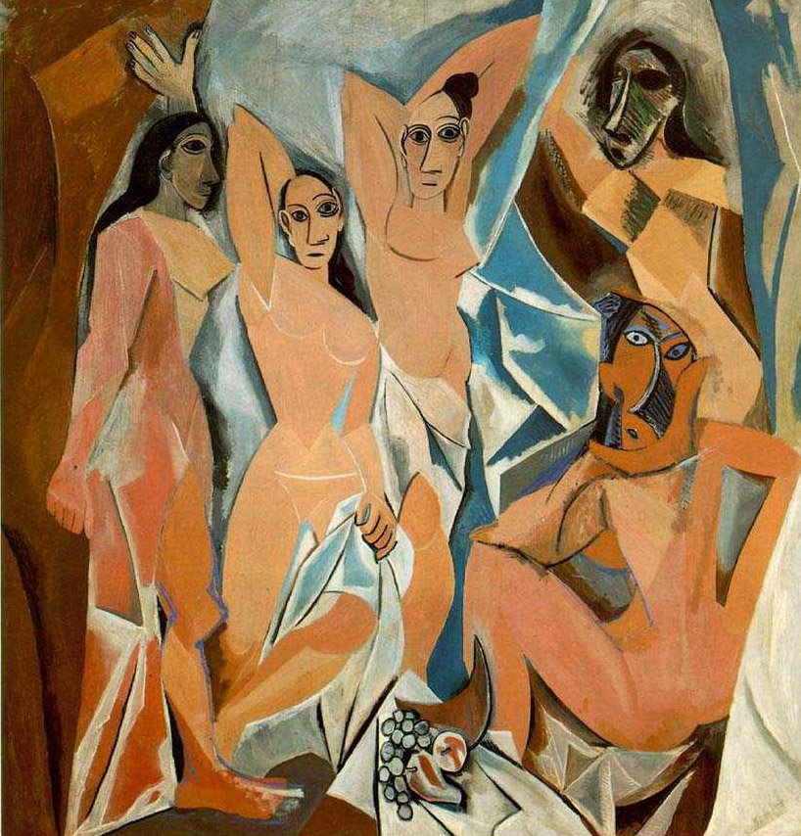
В 1907 году появилась знаменитые "Авиньонские девицы". Над ними художник работал больше года - долго и тщательно, как не работал до этого над другими своими картинами. Первая реакция публики - шок. Матисс был в бешенстве. Даже большинство друзей не приняли эту работу. "Такое ощущение, что ты хотел накормить нас паклей или напоить бензином", - говорил художник Жорж Брак, новый друг Пикассо. Скандальная картина, название которой дал поэт А. Сальмон, была первым шагом живописи на пути к кубизму, а многие искусствоведы считают ее отправной точкой современного искусства.

Slide 15
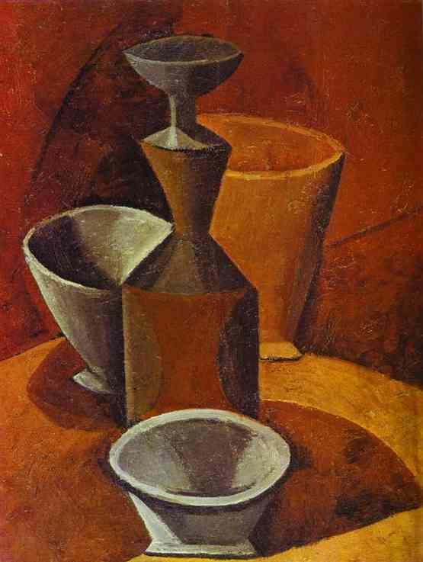
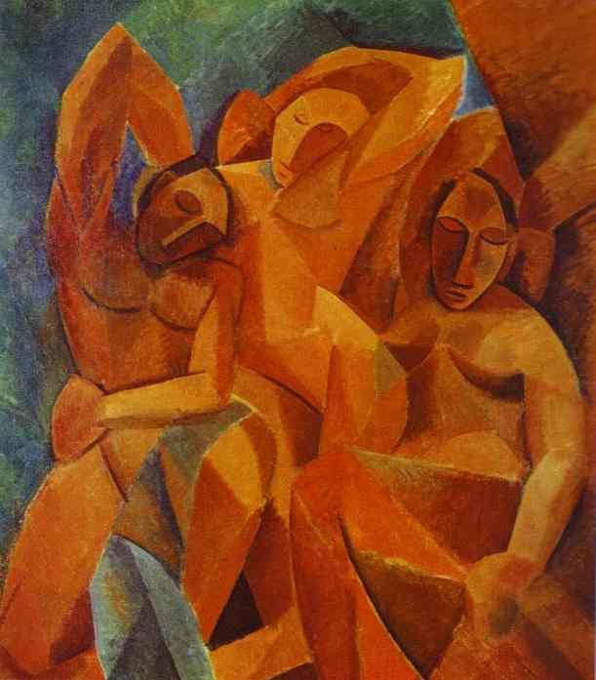
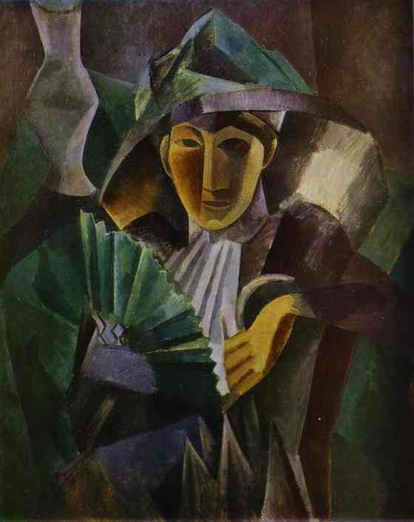
Кубизм (1909 - 1917)
В "кубическом" периоде Пикассо выделяют несколько этапов.
"Сезанновский" кубизм
"Бидон и миски" (1908)
"Три женщины" (1908)
"Женщина с веером" (1909)

Slide 16
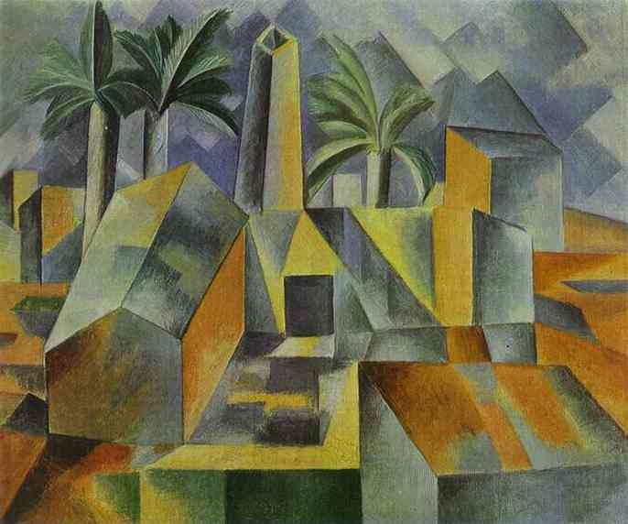
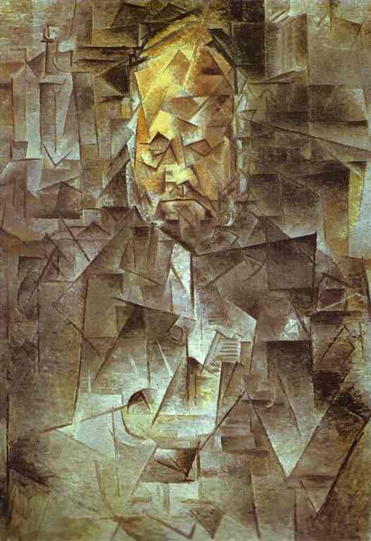
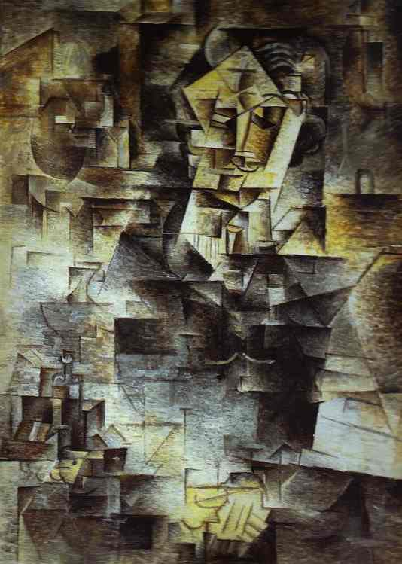
"Аналитический" кубизм :предмет дробится на мелкие части, которые чётко отделяются друг от друга, предметная форма как бы расплывается на холсте.
"Портрет Канвейлера" (1910)
"Завод в Хорта де Сан Хуан" (1909)
"Портрет Амбруаза Воллара" (1910)

Slide 17
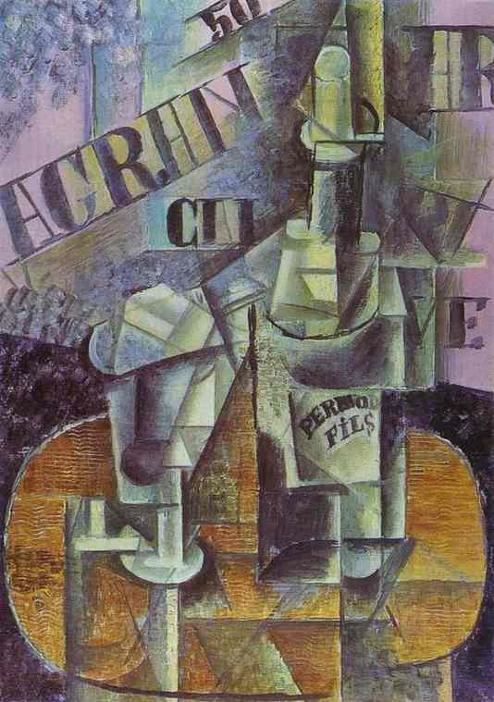
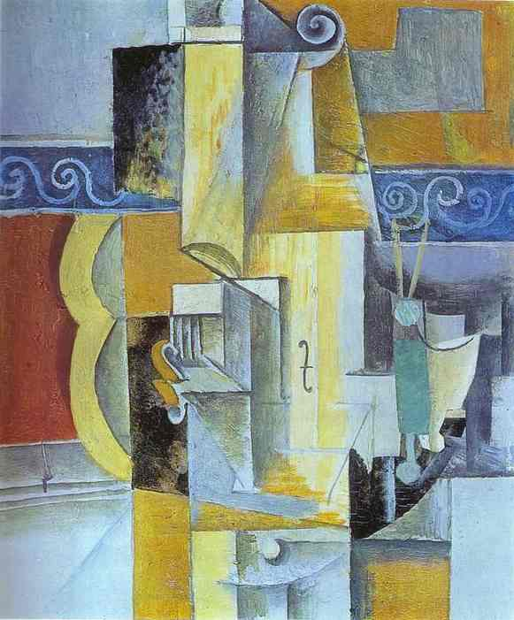
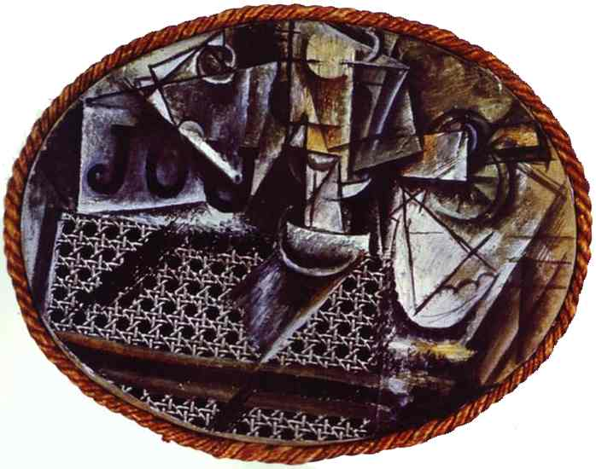
На этапе "синтетического" кубизма работы Пикассо принимают декоративный и контрастный характер. Картины изображают по большей части натюрморты с различными предметами: музыкальными инструментами, нотами, бутылками вина, курительными трубками, столовыми приборами, афишами..
"Натюрморт с плетеным стулом" (1911-1912),
Бутылка перно (столик в кафе)" (1912)
"Скрипка м гитара" (1913)

Slide 18
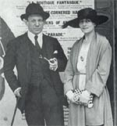
Неоклассицизм (1918 - 1925)
Весной 1917 года поэт Жан Кокто, сотрудничавший с Сергеем Дягилевым, предложил Пикассо сделать эскизы костюмов и декорации к будущему балету. Художник отправился работать в Рим, где влюбился в одну из танцовщиц Дягилевской труппы - Ольгу Хохлову. Они поженились в 1918 году, а в 1921-м у них родился сын Поль.

Slide 19
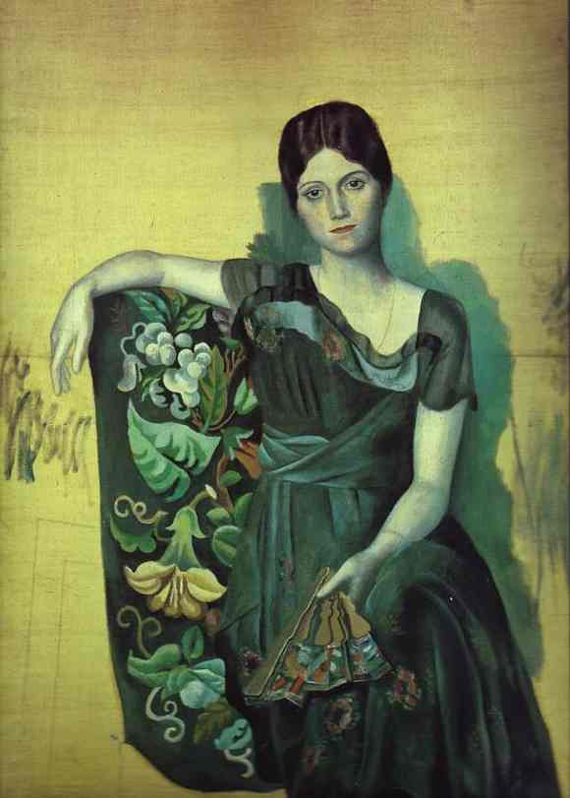
В это время его полотна очень далеки от кубизма; на них: ясные и понятные формы, светлые тона, правильные лица. Самая выразительная картина этих лет - "Портрет Ольги в кресле" (1917) Пикассо активно критиковали за смену стиля, как прежде критиковали за кубизм. На эти обвинения он ответил в одном из интервью: "Всякий раз, когда я хочу что-то сказать, я говорю в той манере, в которой, по-моему ощущению это должно быть сказано"

Slide 20
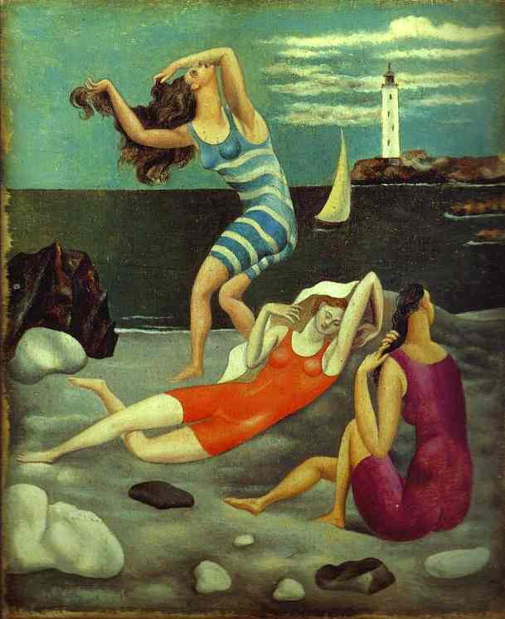
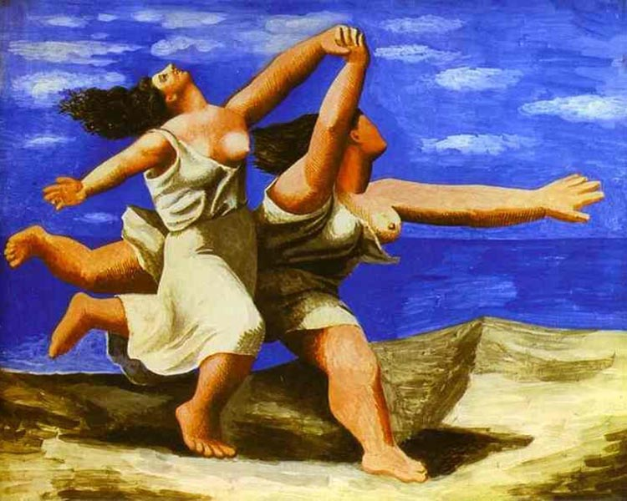
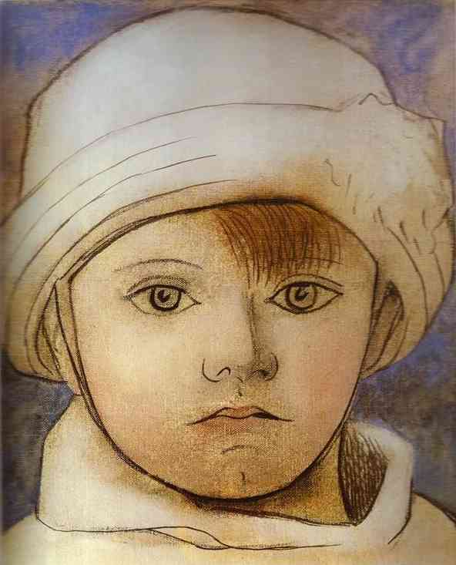
Другие картины "реалистического" периода.
"Женщины, бегущие по пляжу" (1922)
«Купальщицы»(1918)
"Детский портрет Поля Пикассо" (1923)

Slide 21
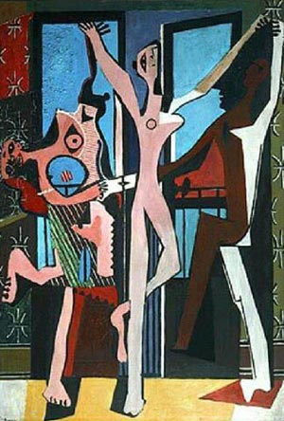
Сюрреализм (1925 - 1936)
В 1925 году Пикассо написал картину «Танец».
Агрессивная, болезненная, с деформированными фигурами, она отражает тяжелый период в семейной жизни художника и одновременно провозглашает новый перелом в его творчестве.

Slide 22
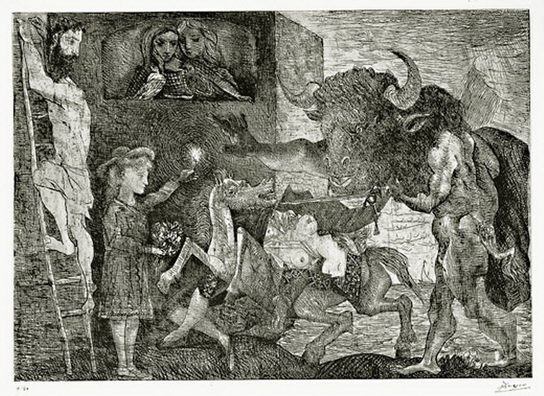
Война в Испании. Герника. Вторая мировая война (1937-1945)
Начиная с 1930-х годов в творчестве Пикассо появляется такая ключевая для него тема и образ как бык, Минотавр. Художник создает целый ряд работ с этим персонажем ("Минотавромахия", 1935), при этом миф о Минотавре Пикассо трактует по-своему. Для Пикассо бык, Минотавр - это разрушительные силы, война и смерть. Апогеем развития этой темы стала знаменитая картина

Slide 23
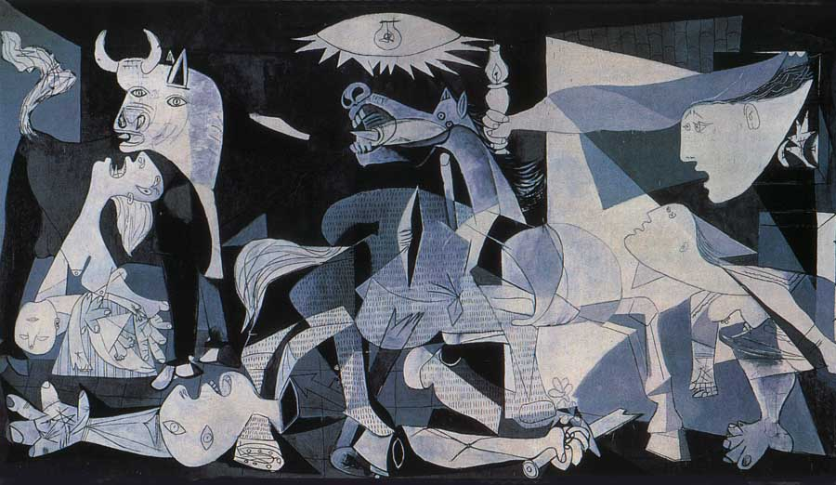
Апогеем развития этой темы стала знаменитая картина Пикассо "Герника" (1937). Герника - это маленький городок басков на севере Испании, практически стертый с лица земли немецкой авиацией 1 мая 1937 года. Эта огромная (почти восемь метров в длину и три с половиной в высоту) монохромная (черный, белый, серый) картина была впервые выставлена в республиканском павильоне Испании на Всемирной выставке в Париже.

Slide 24
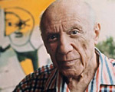
Последние годы (конец 60-х - 1973)
В позднем творчестве художник часто обращается к женскому портрету (портреты Жаклин Рок). Жаклин остается последней и верной женщиной Пикассо и ухаживает за ним, уже больным, ослепшим и плохо слышащим, до самой его смерти. Умер Пикассо 8 апреля 1973 в возрасте 92 лет, мультимиллионером, в городе Мужене во Франции и похоронен около принадлежавшего ему замка Вовенарг. Он оставил после себя более 80 тысяч работ (по другим сведениям около 20 тысяч). О смерти сам Пикассо говорил так: "Я все время думаю о Смерти. Она всего лишь женщина, которая никогда не покинет меня". Еще при жизни художника, в 1970 году был открыт Музей Пикассо в Барселоне (картины для этого музея передал сам Пикассо), а в 1985 усилиями наследников художника - уже был создан Музей Пикассо в Париже, насчитывающий более 200 картин, более 150 скульптур и несколько тысяч рисунков, коллажей, эстапмов, документов.

Slide 25
ИСТОЧНИКИ
Учебник для 11 класса «Мировая художественная культура» Данилова Г.И.
«Введение в искусствознание» А.Н.Донин
Коллекция: мировая художественная культура
Энциклопедия искусства

